Slide 1
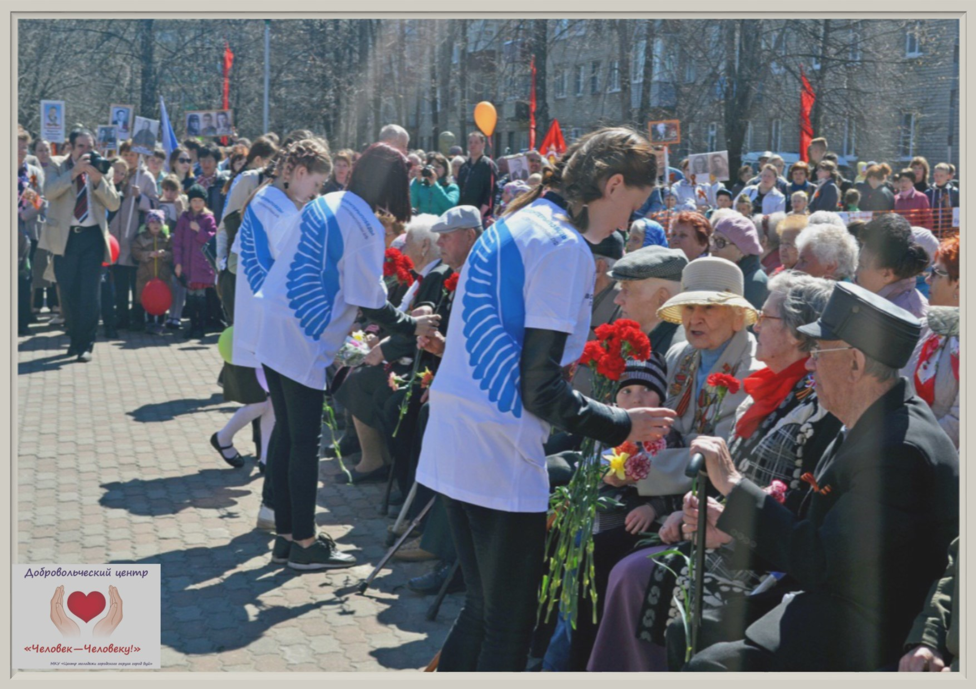
Добровольческий центр «Человек – Человеку!»
«Доброволец России» номинация
«Помощь пожилым!»
Название проекта
«С Уважением и Заботой!»
2018 год.

Slide 2
Направления реализации проекта:
Бытовая помощь одиноким пожилым людям.
Организация досуга пенсионеров.
Поздравления с праздниками ветеранов.
Организация «круглых столов».
Проведение мероприятий, посвященных памятным датам.
Распространение тематической информации.

Slide 3
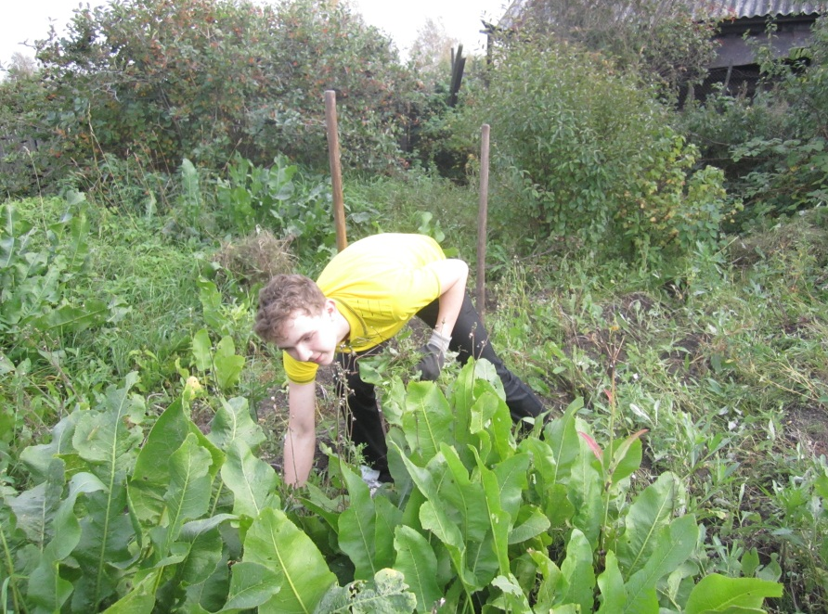
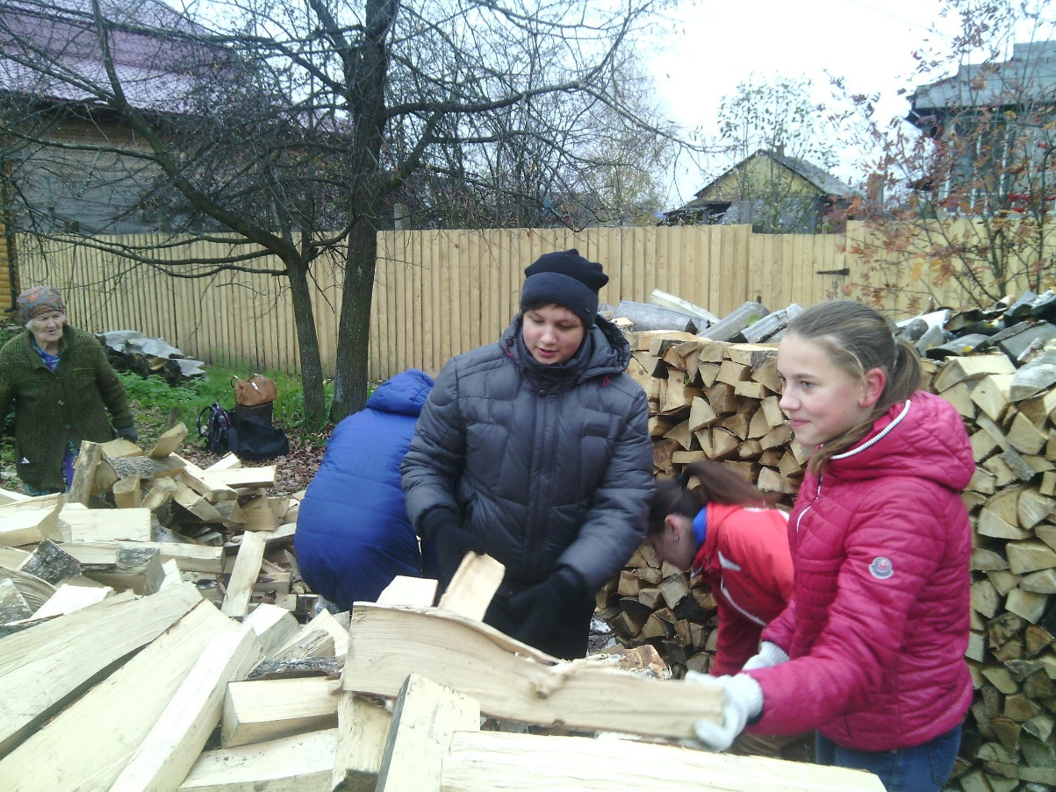
Бытовая помощь одиноким пожилым людям.

Slide 4
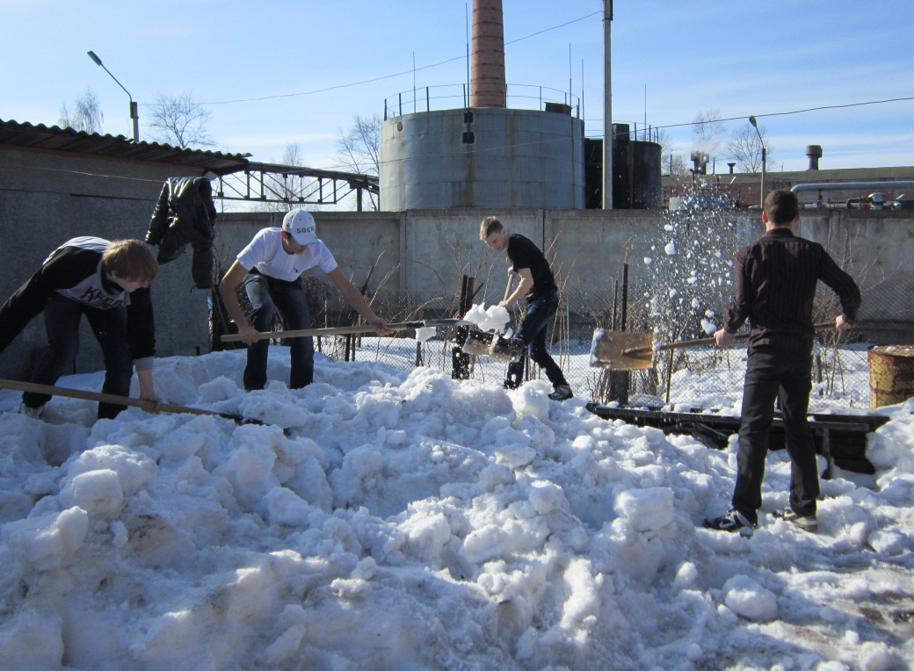
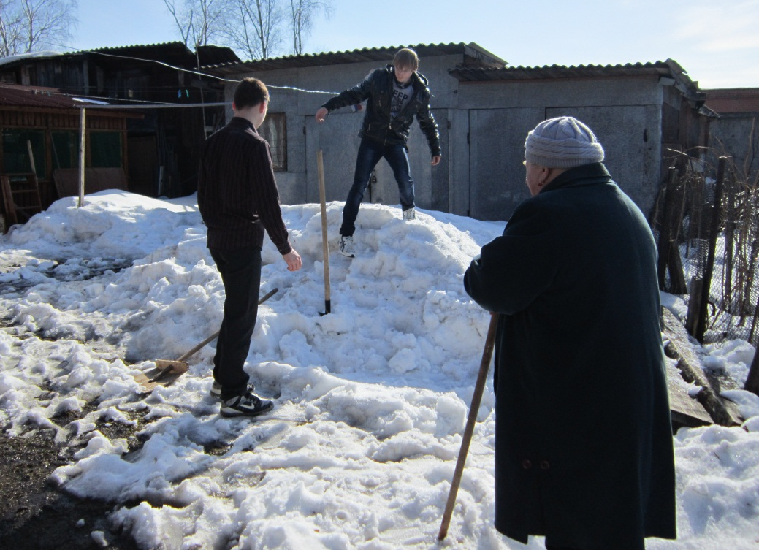
Бытовая помощь одиноким пожилым людям.

Slide 5
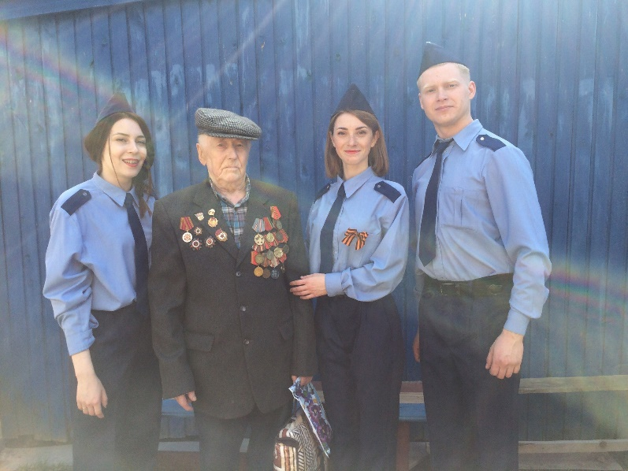
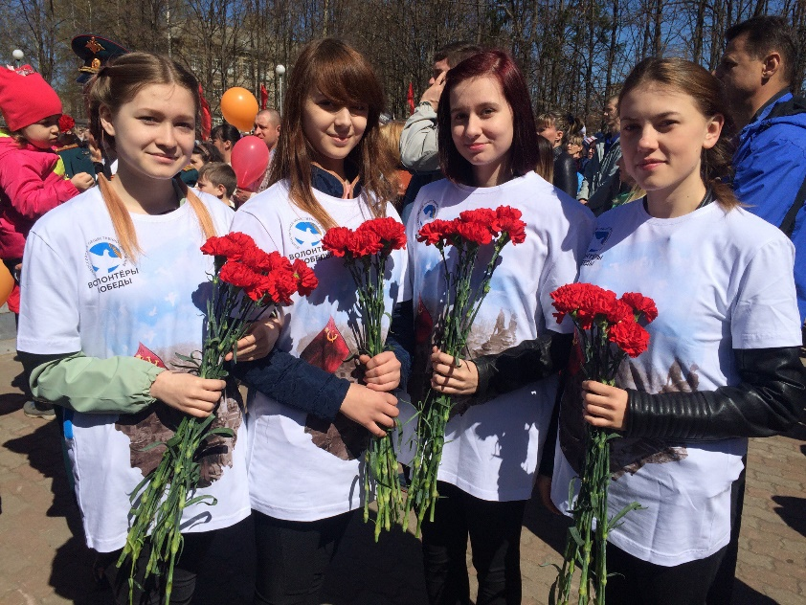
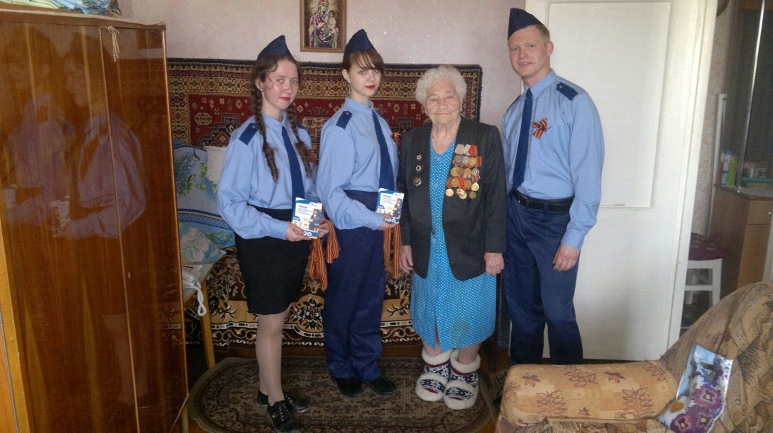
Поздравления с праздниками ветеранов.

Slide 6
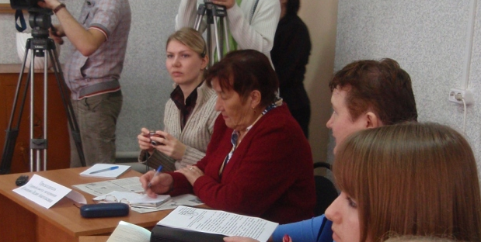
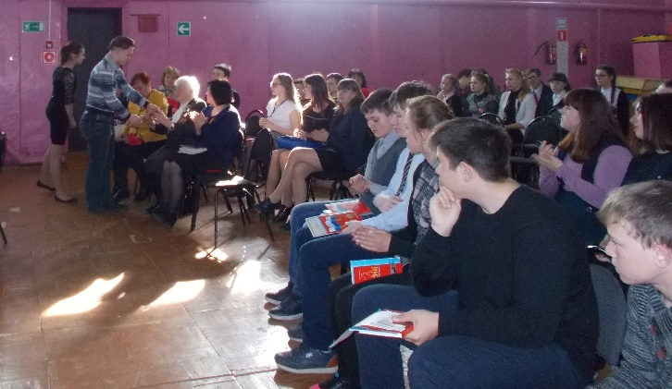
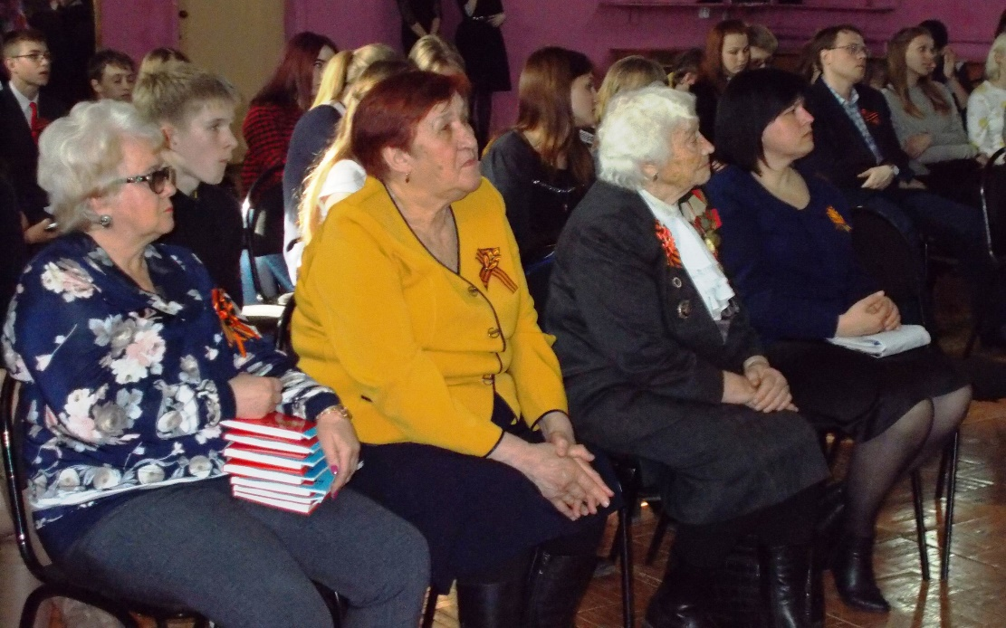
Организация «круглых столов» и торжественных мероприятий .

Slide 7
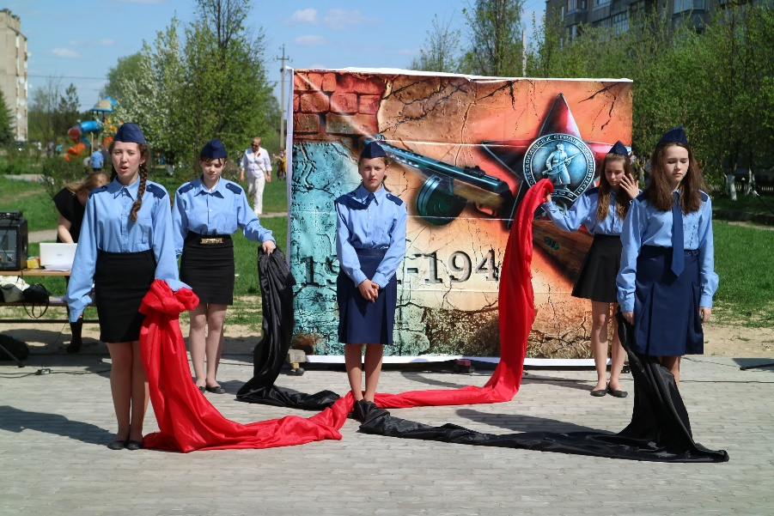
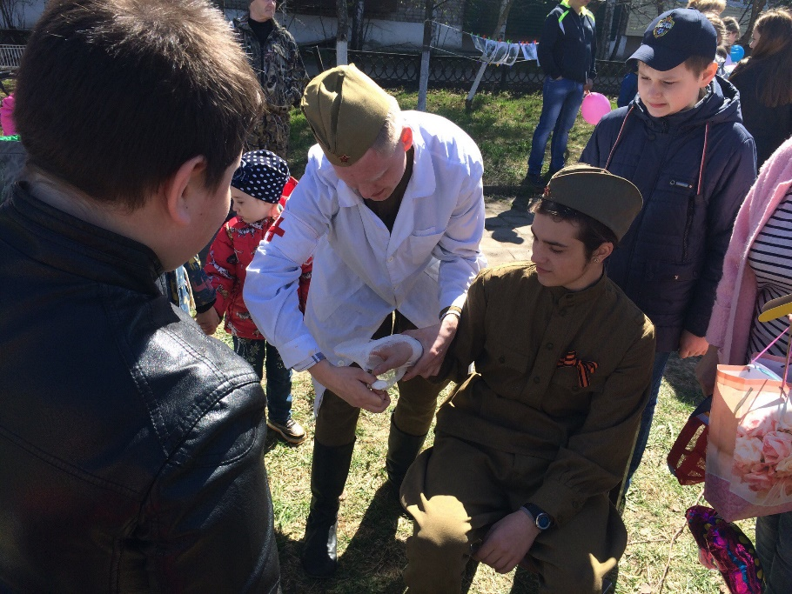
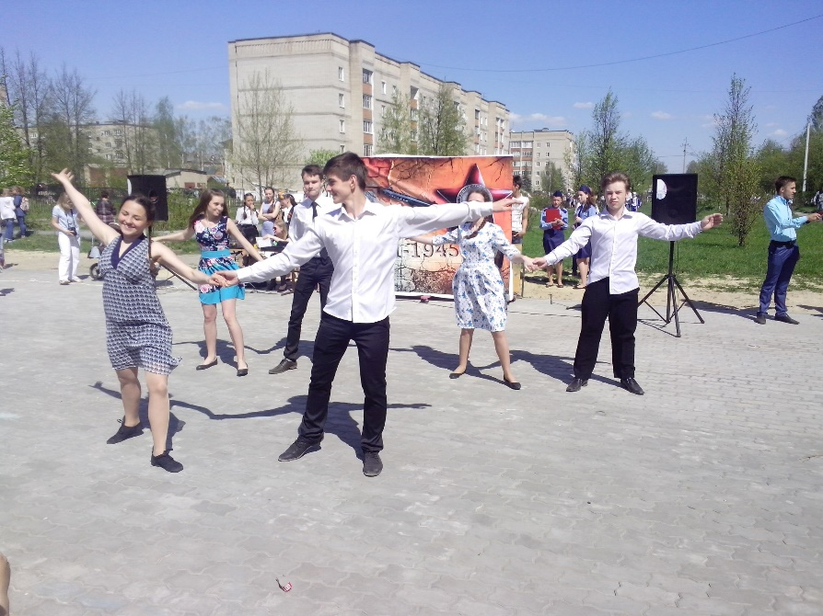
Проведение мероприятий, посвященных памятным датам.

Slide 8
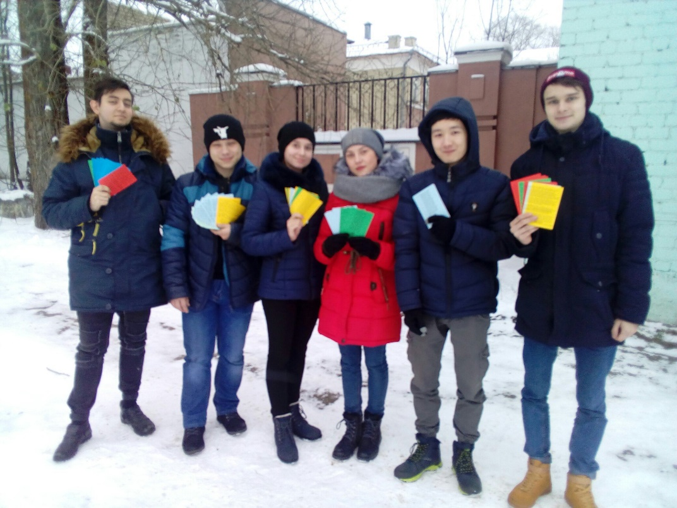
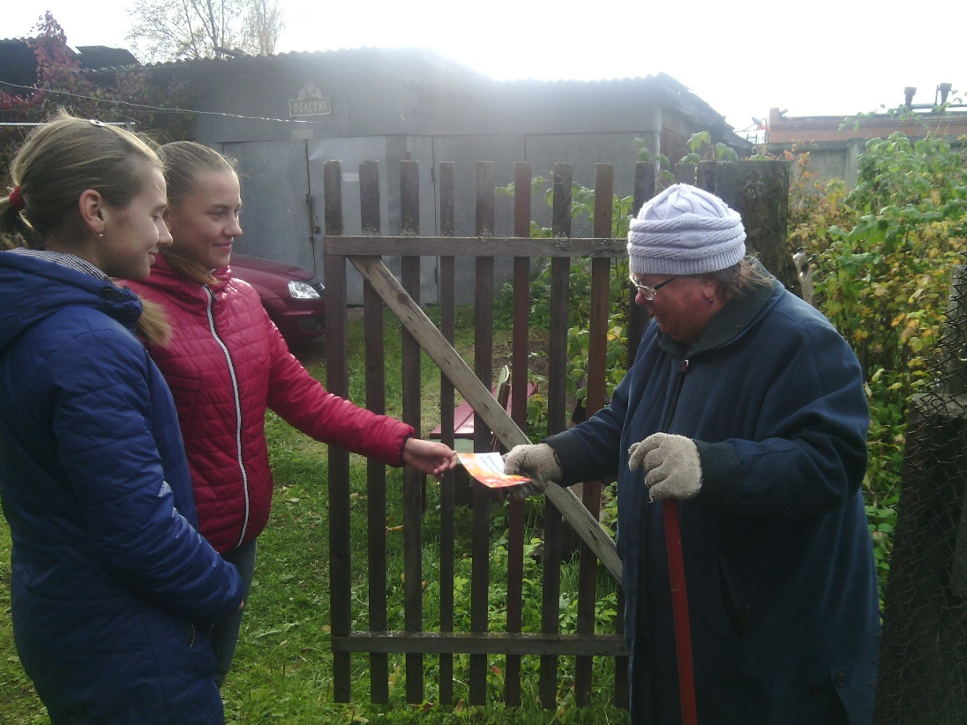
Распространение тематической информации.

